Slide 1



EXCEL

Slide 2



Slide 3


Slide 4
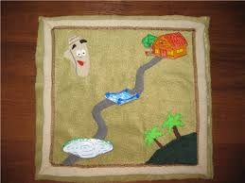

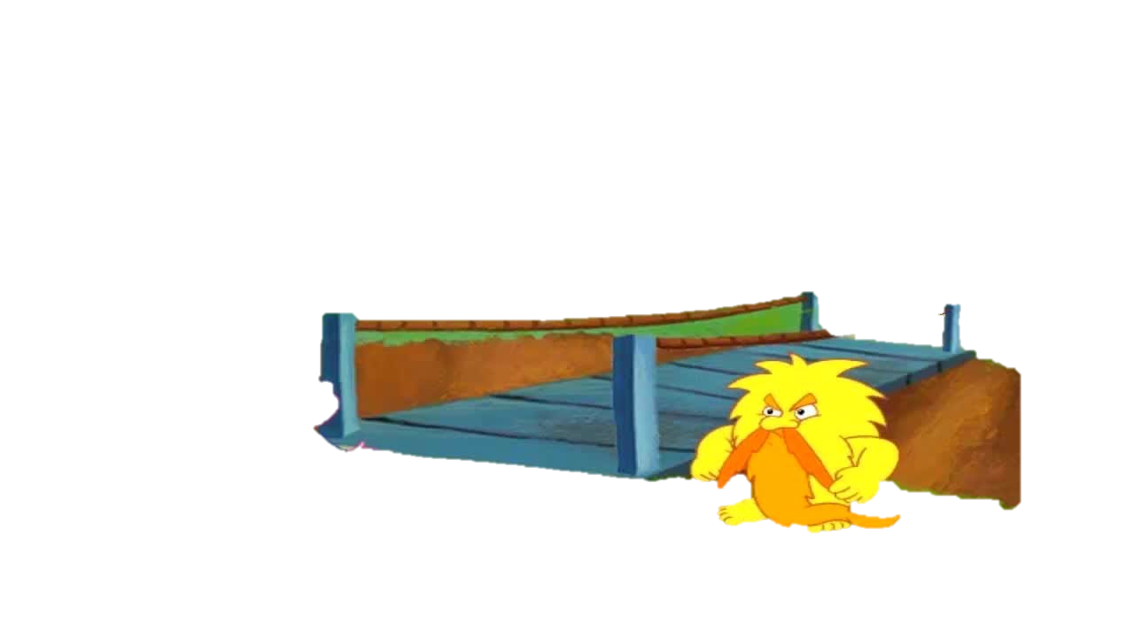



Slide 5





Slide 6
Диаграмманың неше түрі бар?
9
13
10
14

Slide 7
Excel-де бағандар саны?
256
125
65636
1256

Slide 8
Excel-де жолдар саны?
256
125
65636
1256

Slide 9
Диаграмманы құру қанша қадамнан тұрады?
5
6
4
3

Slide 10

Ақпаратты сақтап таратқан
Жұртты өзіне қаратқан
Компьютер

Slide 11





Slide 16
кесте-
таблица-
timetable

Slide 17
компьютер-
компьютер-
computer

Slide 18
пернетақта-
клавиатура-
keyboard

Slide 19
монитор-
монитор-
monitor

Slide 20


Slide 21



Slide 22


Slide 23


Slide 24
Аңыз, тақырып, тор дегеніміз не?
Диаграмма
тақырыбы
Диаграмма
дизайны
Диаграмма
түрі
Диаграмма
элементтер

Slide 25
Электрондық кестеде мәлімет енгізетін кестенің ең кіші бөлшегі?
жол
ұяшық
баған
кесте

Slide 26
Excel бағдарламасындағы жұмыс парағы жолдарының дұрыс белгіленуін атап көрсет?
A1
21A
18
DD

Slide 27
Excel бағдарламасындағы жұмыс парағы ,бағаналарының дұрыс белгіленуін атап көрсет?
FAS
21
A12
AB

Slide 28
Excel-де қандай қыметтік перненің көмегімен белсенді ұяшыққа мәліметтерді енгізуге және оларды редакциялауға болады?
F5
F7
F2
F4

Slide 29

Батырмасын басасың,
Қажетті файлды ашасың.
Тышқан

Slide 30
.gif

